Slide 1
BÀI 8
TÌM KIẾM HÌNH ẢNH TRÊN INTERNET

Slide 2
MỞ ĐẦU

Slide 3
KHÁM PHÁ
Để tìm kiếm hình ảnh Lăng Chủ tịch Hồ Chí Minh ta thực hiện:
[1] Truy cập trang web có địa chỉ google.com.vn;
[2] Xác định từ khoá tìm kiếm (vd: Lăng Chủ Tịch Hồ Chí Minh);
[3] Nhập từ khoá "Lăng Chủ tịch Hồ Chí Minh" vào ô tìm kiếm và gõ phím Enter;
[4] Khi kết quả tìm kiếm xuất hiện em nháy chuột chọn mục Hình ảnh.

Slide 4
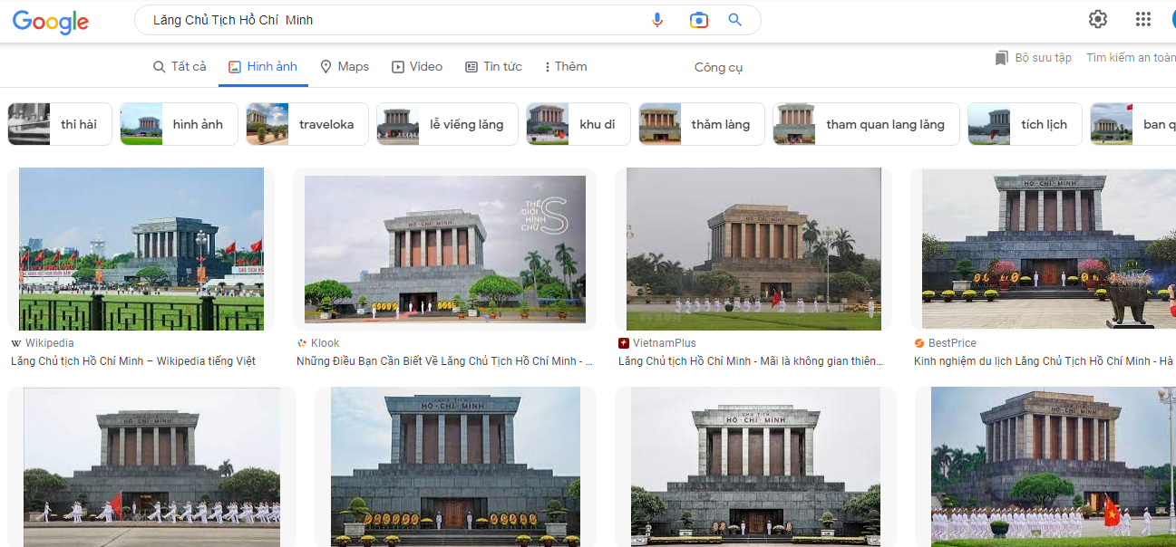
Cửa sổ kết quả tìm kiếm

Slide 5
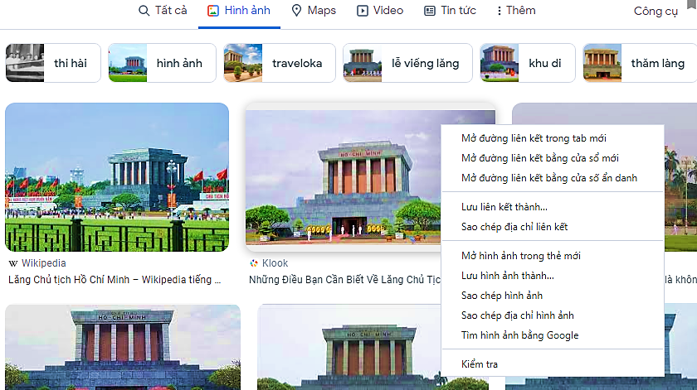
Để lưu tệp hình ảnh về máy tính:
[1] Nháy chuột phải vào hình ảnh cần lưu;
[2] Chọn Lưu hình ảnh thành… hộp thoại Save As xuất hiện.
[3] Thực hiện tiếp các thao tác như khi lưu một tệp PowerPoint vào thư mục của em.

Slide 6
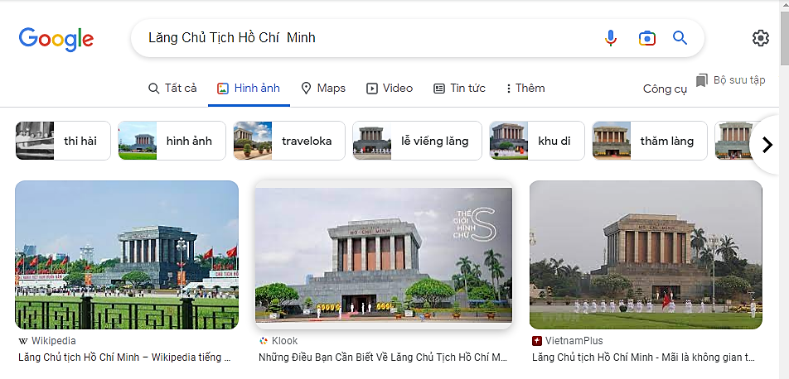
Lưu ý
Sau lần đầu thực hiện tìm kiếm hình ảnh, giao diện trang web tìm kiếm sẽ có dạng tương tự hình 8.3
Để tiếp tục tìm kiếm hình ảnh em chỉ cần nhập từ khóa vào ô tìm kiếm và gõ phím Enter.

Slide 7
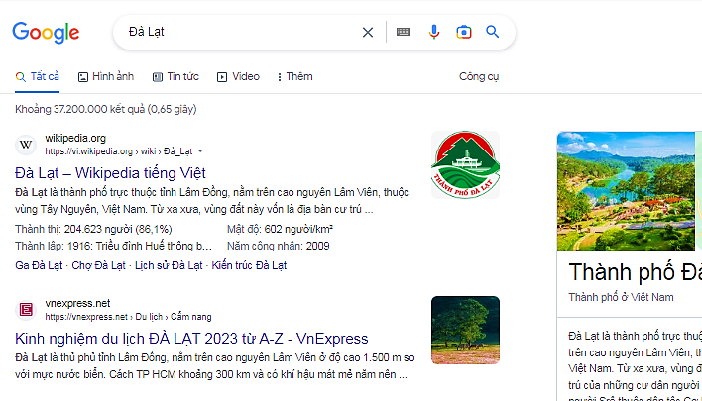
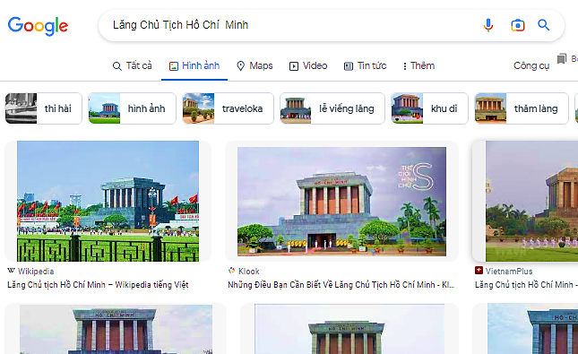
LUYỆN TẬP
Câu 1. So sánh cách tìm kiếm thông tin và cách tìm kiếm hình ảnh trên Internet.

Slide 8
LUYỆN TẬP
Sắp xếp các thao tác sau theo thứ tự đúng để tìm kiếm thông tin trên Internet.
a. Quan sát kết quả tìm được, nháy chuột vào kết quả phù hợp.
b. Xác định từ khoá tìm kiếm.
c. Kích hoạt trình duyệt web Google Chrome, truy cập địa chỉ google.com.vn.
d. Nhập từ khoá vào ô tìm kiếm rồi gõ phím Enter
Câu 2. Sắp xếp các bước lưu tệp hình ảnh về máy tính sau khi tìm kiếm.
a. Chọn Lưu hình ảnh thành…
b. Nháy chuột phải vào hình ảnh cần lưu.
c. Thực hiện tiếp các thao tác như khi lưu một tệp PowerPoint vào máy tính.
Đáp án: b – a – c

Slide 9
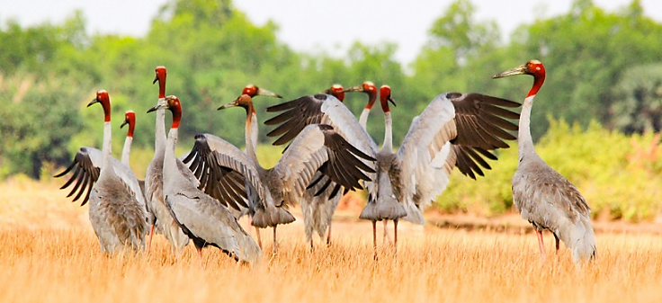
VẬN DỤNG
Sắp xếp các thao tác sau theo thứ tự đúng để tìm kiếm thông tin trên Internet.
a. Quan sát kết quả tìm được, nháy chuột vào kết quả phù hợp.
b. Xác định từ khoá tìm kiếm.
c. Kích hoạt trình duyệt web Google Chrome, truy cập địa chỉ google.com.vn.
d. Nhập từ khoá vào ô tìm kiếm rồi gõ phím Enter
Em cùng bạn thảo luận và thực hiện:
a. Tìm kiếm hình ảnh về Sếu đầu đỏ trên Internet.
b. Lưu tệp hình ảnh về thư mục của em với tên Seu-dau-do.

Slide 10
GHI NHỚ
Các bước tìm kiếm hình ảnh trên Internet:
1. Thực hiện các bước tìm kiếm như tìm kiếm thông tin trên Internet;
2. Nháy chuột vào mục .
Các bước lưu tệp hình ảnh:
1. Nháy chuột phải vào hình ảnh cần lưu;
2. Chọn Lưu hình ảnh thành…
3. Thực hiện tiếp các bước như khi lưu một tệp
PowerPoint.

